Slide 1
调谐匹配单元
空芯线圈
空扼流变压器
补偿电容
室外设备

Slide 2
1、调谐匹配单元
用于轨道电路的电气绝缘节和机械绝缘节处。
调谐部分：
形成相邻区段载频的短路，且与调谐区内钢轨电感（或机械绝缘节扼流空芯线圈）形成并联谐振，实现相邻区段信号的隔离和本区段信号的稳定输出。
调谐匹配单元
匹配部分：
实现钢轨阻抗和电缆阻抗的连接，以实现轨道电路信号的有效传输。

Slide 3
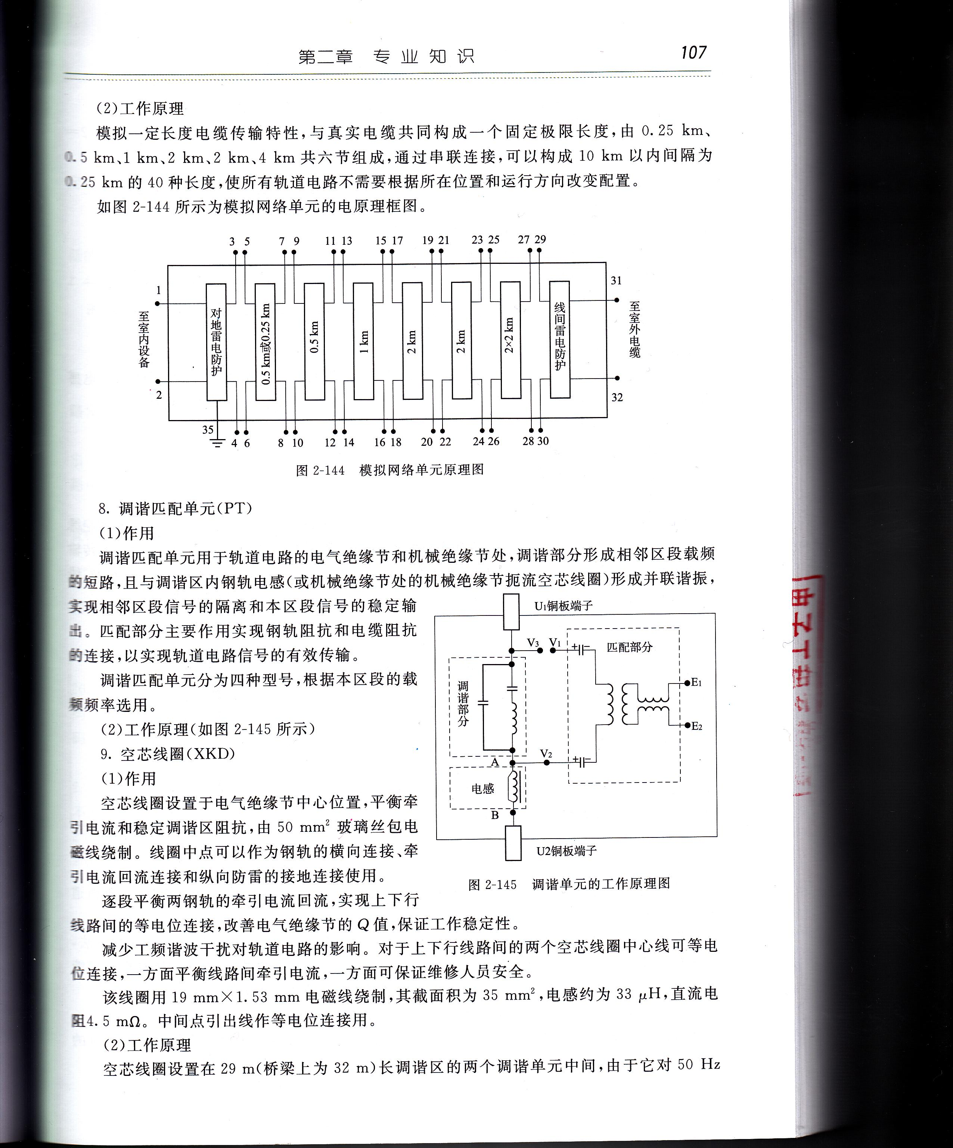
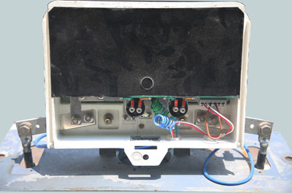
调谐单元的工作原理图
调谐单元实物图

Slide 4
2、空芯线圈(XKD)
作用：
1. 置于电气绝缘节中心，平衡牵引电流和稳定调谐区阻抗。
2.线圈中点可以作为钢轨的横向连接、牵引电流回流连接和纵向防雷的接地连接使用。
3.逐段平衡两钢轨的牵引电流回流，实现上下行线路间的等电位连接，改善电气绝缘节的Q值，保证工作稳定性。
4.减少工频谐波干扰对轨道电路的影响。对于上下行线路间的两个空芯线圈中心线可等电位连接， 一方面平衡线路间牵引电流，一方面可保证维修人员安全。

Slide 5
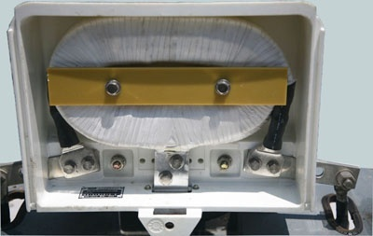
空芯线圈实物图

Slide 6
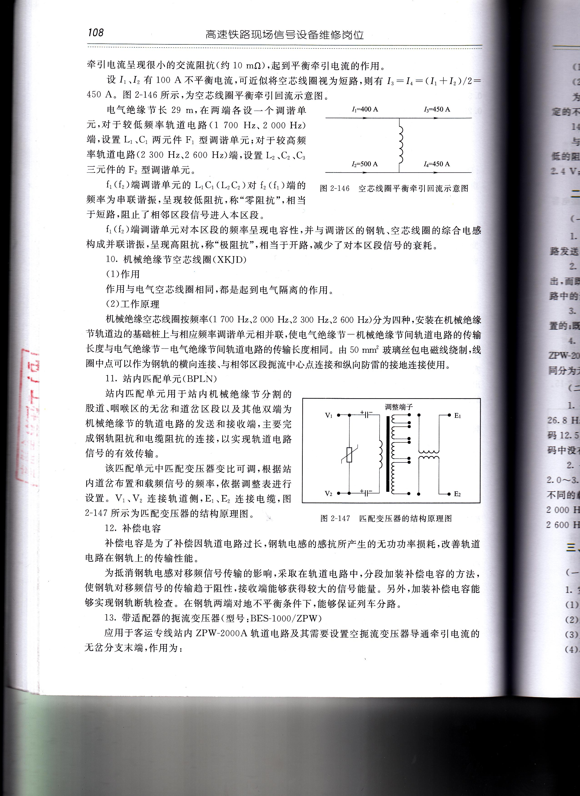
工作原理:
设I1、I2有100 A不平衡电流，可近似将空芯线圈视为短路，则有I3=I4=(I1 +I2 )/2=450A。图3-1-47所示，为空芯线圈平衡牵引回流示意图。

Slide 7
3、空扼流变压器
应用于区间ZPW-2000A 无绝缘轨道电路区段需要将牵引回流线或保护线引入钢轨的地方，及其上下行线路间横向连接线的地方。为了降低该设备的引入对区间ZPW-2000A 无绝缘轨道电路的影响，其对于轨道电路信号的阻抗，在不大于规定的不平衡牵引电流条件下，其移频阻抗不小于17欧姆。

Slide 8
4、补偿电容
作用：
补偿因轨道电路过长，钢轨电感的感抗所产生的无功功率损耗；
改善轨道电路在钢轨上的传输性能；
实现钢轨断轨检查；
在钢轨两端对地不平衡条件下，能够保证列车分路。

Slide 9
补偿电容容值的选择：
40μf
46μf
<2Ω.km
50μf
道床漏泄电阻值
55μf
2.0～3.OΩ.km: 25μF

Slide 10
补偿电容的布置规则：
补偿电容按照相等间距原则进行布置， 1700Hz、2000Hz：60m；
2300Hz、2600Hz：80m。

